Slide 1

Идеальный комментарий в сочинении ЕГЭ
Максимум за Задание 27 — не теряем 3 балла на логической связи

Slide 2
БЛОК 1: ВВЕДЕНИЕ
Что изменилось в 2026 году?
Критерии оценки комментария обновились. Знай правила игры.
Критерий
До 2026
С 2026
К2 — Комментарий
6 баллов
6 баллов
Смысловая связь
Формально упоминается
Обязательный анализ
Пояснение примеров
Достаточно пересказа
Только интерпретация
Логика между примерами
Необязательно
Ключевое требование

Slide 3
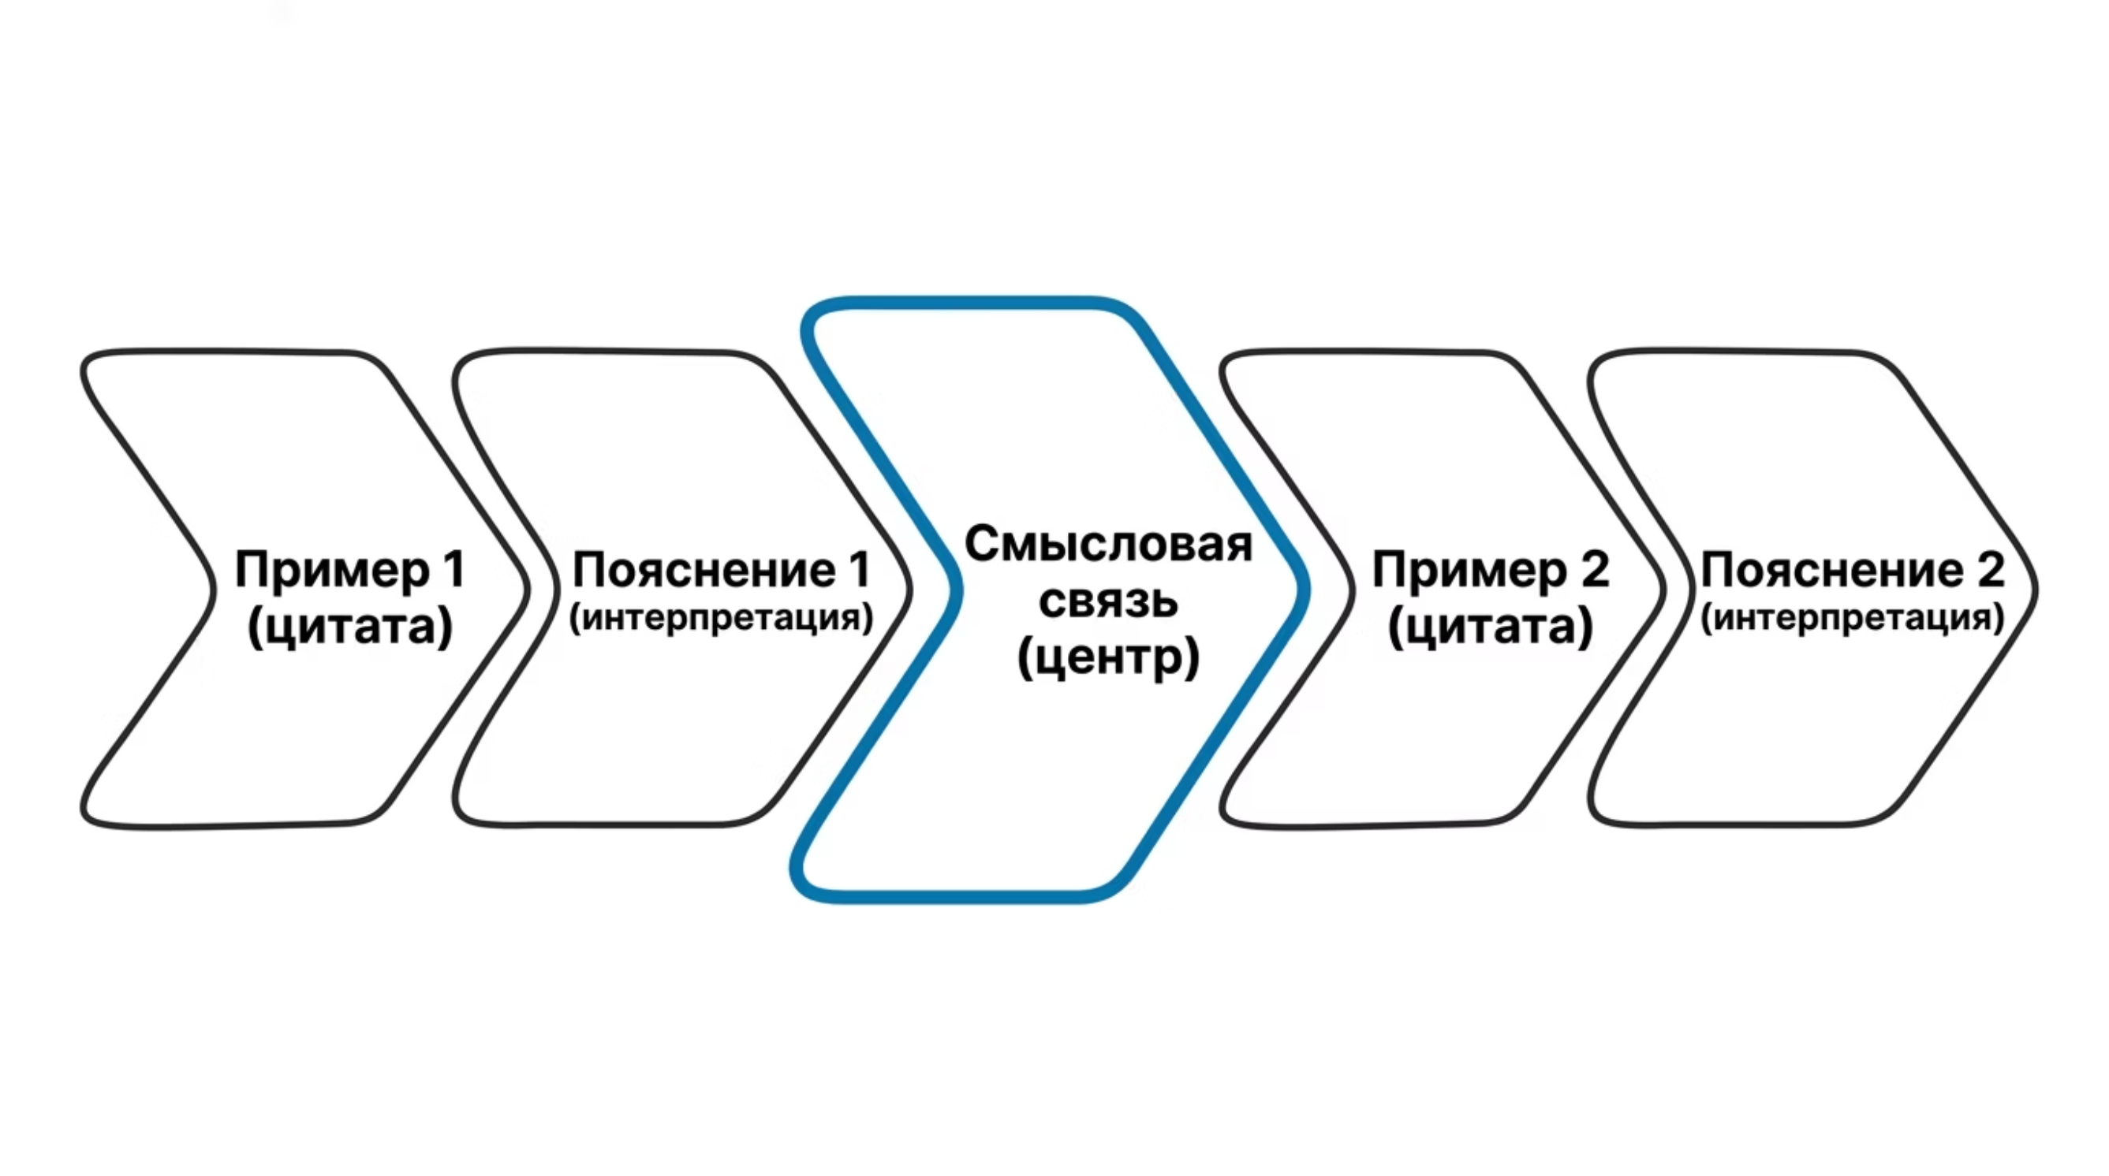
АНАТОМИЯ КОММЕНТАРИЯ
Схема идеального комментария
Связь — центральное звено. Без неё два примера превращаются в простой перечень — и теряются баллы.

Slide 4

КЛЮЧЕВАЯ ПРОБЛЕМА
Почему связь — это сердце сочинения?
❌ Типичная ошибка
❌ Логический провал
«Автор приводит два примера» — без указания отношения между ними
Примеры есть, пояснения есть — а связь отсутствует. Эксперт снимает балл
✅ Как надо
Назвать вид связи + объяснить её функцию в тексте

Slide 5





НАВИГАЦИЯ
План нашего погружения
Что изменилось в 2026
Виды смысловых отношений
Практикум «Пишем связь»
Актуальные критерии К2
Разборы реальных примеров
7 типов связей с клише
Лайфхаки и проверка
Финал и ресурсы
Чек-лист, слова-маркеры, стоп-фразы
Советы и ссылки для тренировки

Slide 6

БЛОК 2: ВИДЫ СВЯЗЕЙ
Противопоставление (Антитеза)
Один пример — «плюс», другой — «минус». Автор намеренно сталкивает два полюса.
Герой А
⟷
Нравственный ориентир, идеал, добродетель
противопоставление усиливает основную мысль
Герой Б
Антагонист, отрицательный пример, порок

Slide 7


КЛИШЕ: ПРОТИВОПОСТАВЛЕНИЕ
Фразы для антитезы
«Автор противопоставляет...»
«В отличие от..., герой Б...»
Прямое указание на антитезу — самый надёжный вариант
Сравнение через противопоставление качеств или действий
«Если в первом примере..., то во втором...»
«Данные примеры контрастируют...»
Подчёркивает намеренность авторского приёма
Конструкция «если — то» чётко обозначает контраст

Slide 8

ВИД СВЯЗИ
Сравнение и сопоставление
Схожие судьбы, характеры или ситуации — автор находит общее, чтобы усилить мысль.
Клише
«Оба примера показывают...» «Схожая ситуация прослеживается...» «Так же, как и в первом случае...»
Функция
Подтверждает универсальность мысли автора через повторяемость явления

Slide 9

ВИД СВЯЗИ
Причинно-следственная связь
Ключевые вопросы
Почему это произошло? — первый пример содержит причину.
К чему привело? — второй пример раскрывает следствие.
Клише
«Именно поэтому автор показывает...»
«Это приводит к тому, что...»
«Второй пример является следствием...»

Slide 10

ВИД СВЯЗИ
Уточнение и дополнение
Суть
Второй пример расширяет, конкретизирует или углубляет первый — добавляет новый смысловой пласт.
Клише
«Развивая эту мысль, автор...»
«Более того, во втором примере...»
«Данный пример уточняет и дополняет...»

Slide 11

ВИД СВЯЗИ
Уступочные отношения
«Несмотря на...» — автор признаёт противоречие, но утверждает нечто вопреки ему.
Структура
Пример 1 создаёт ожидание → Пример 2 его нарушает → Возникает парадокс, усиливающий позицию
Клише
«Несмотря на это...» «Тем не менее автор показывает...» «Вопреки ожиданиям...»

Slide 12
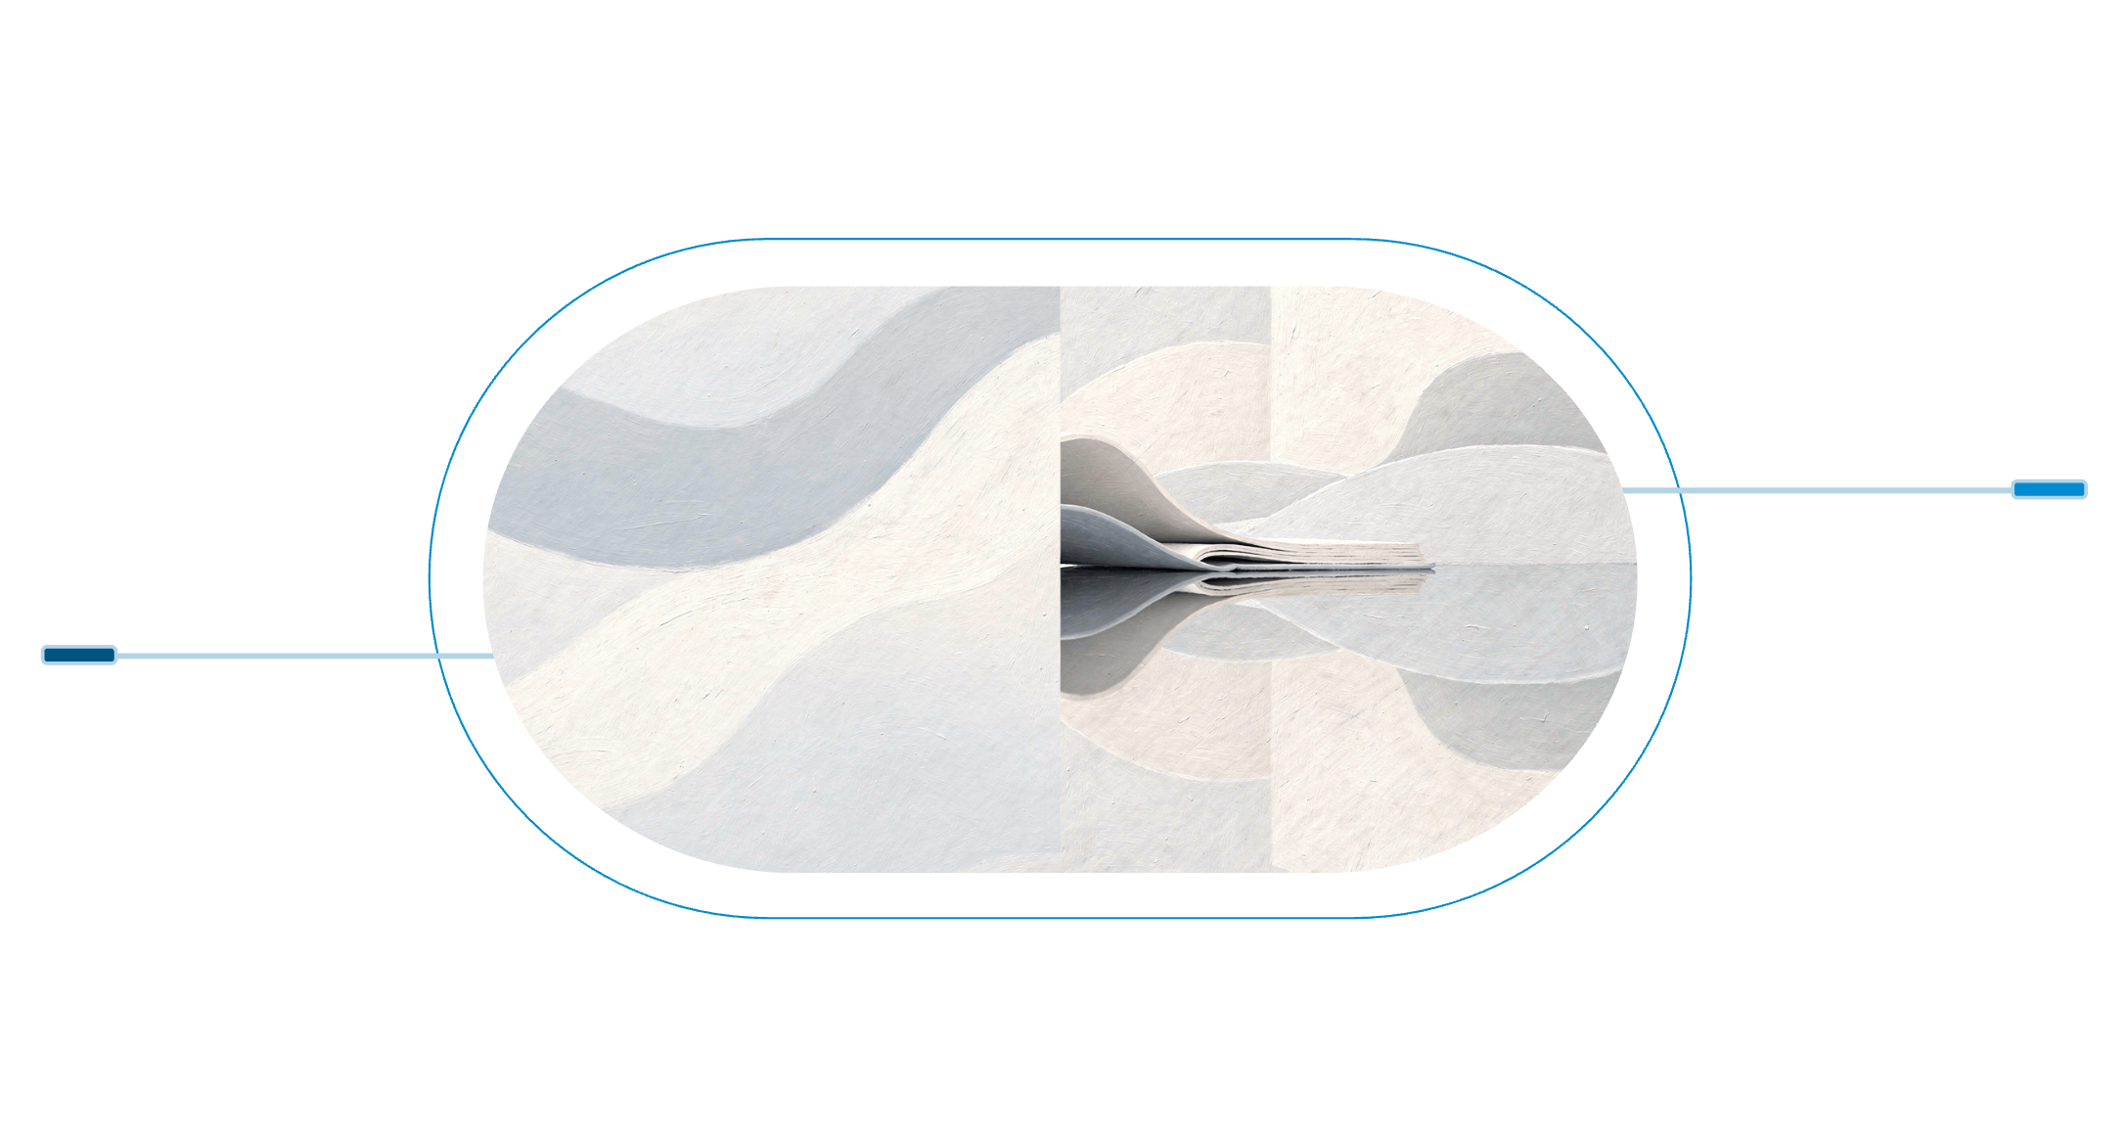
РЕДКИЕ СВЯЗИ — ЧАСТЬ 1
Аналогия
Когда использовать
Автор сравнивает ситуацию из текста с явлением из другой сферы — природа, история, миф.
Явление Б
Ситуация в тексте с параллельной логикой
Клише
Явление А
«По аналогии с..., автор показывает...»
«Подобно тому как..., герой...»
«Эта ситуация напоминает...»
Сравнение из другой сферы, подчёркивающее структуру

Slide 13




РЕДКИЕ СВЯЗИ — ЧАСТЬ 2
Пояснение
Пример 1
Связь
Пример 2
Общее утверждение или тезис автора
«Поясняя эту мысль, автор...»
Конкретный случай, раскрывающий суть первого
Пояснение отличается от дополнения: здесь второй пример не добавляет новое, а расшифровывает уже сказанное.

Slide 14
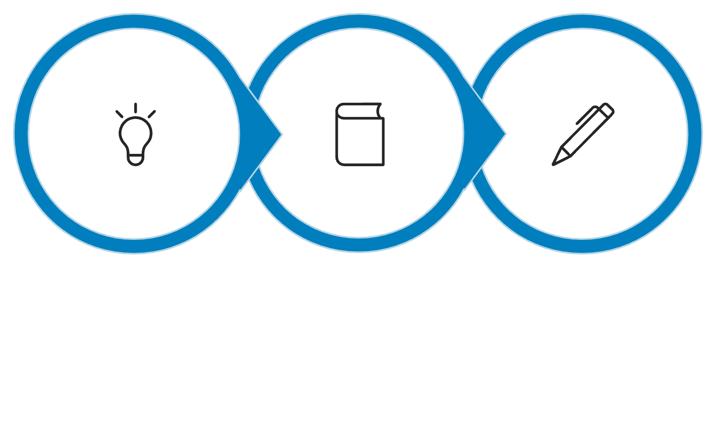
РЕДКИЕ СВЯЗИ — ЧАСТЬ 3
Определение понятия через пример
Суть
Автор не объясняет понятие напрямую — он показывает его через действие персонажа.
Клише
Определение
«Тем самым автор раскрывает понятие...»
«Через этот пример автор определяет...»
Понятие
Пример

Slide 15
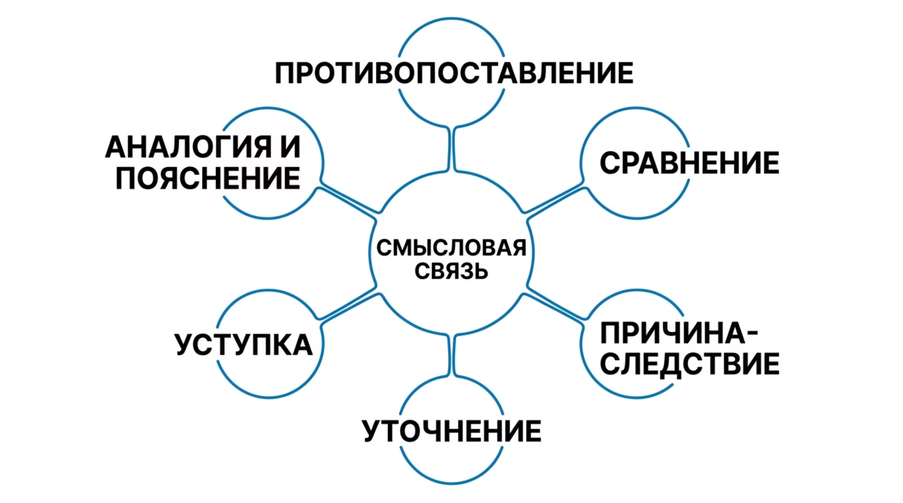
ВСЕ ВИДЫ СВЯЗЕЙ
Навигатор по смысловым отношениям
Запомни все шесть типов — они охватывают 99% реальных текстов ЕГЭ.

Slide 16
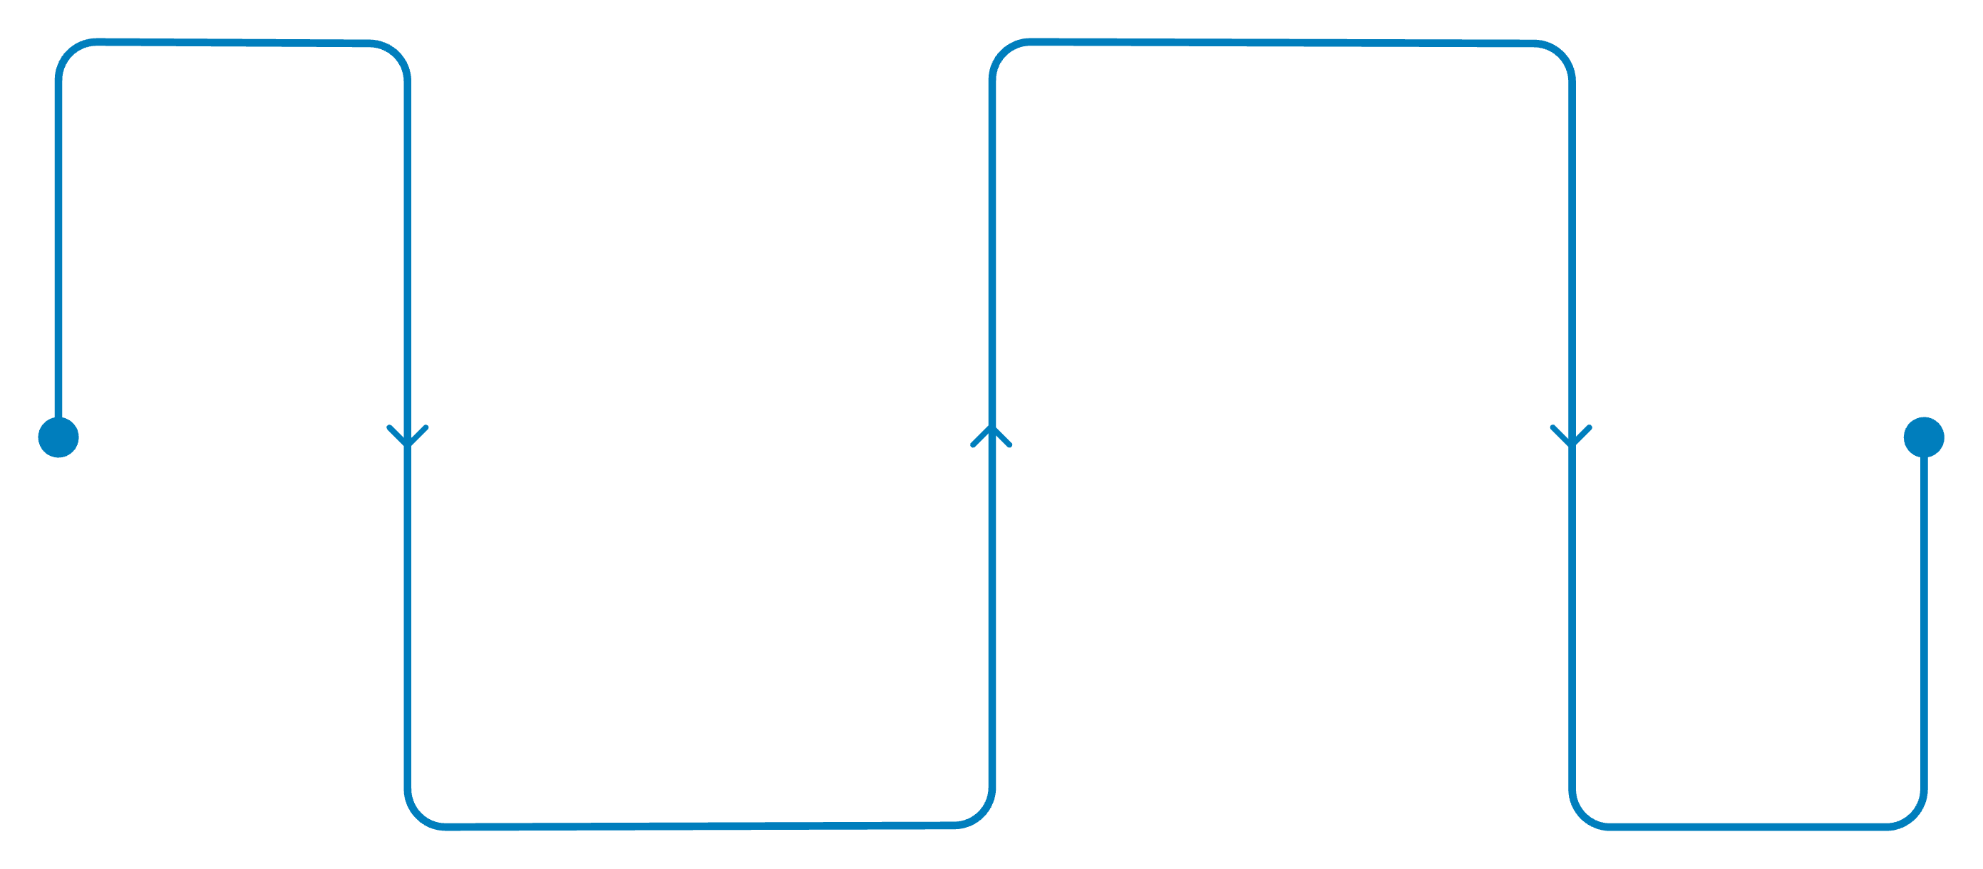

БЛОК 3: ПРАКТИКУМ
Формула анализа связи
Шаг 2
Объяснить функцию и эффект
Шаг 1
Назвать вид связи
Важно: Недостаточно написать «примеры связаны». Нужно назвать тип и объяснить, зачем автор использует именно такую связь.

Slide 17
ПРАКТИКУМ: ПРИМЕР 1
Противопоставление — текст о войне
Цитата 1
Цитата 2
«Васков не думал о смерти — он думал о том, чтобы выполнить задание, спасти своих людей...»
«Диверсанты шли молча, не думая ни о чём, кроме собственного выживания...»
Задача: Увидеть антитезу и сформулировать связь между примерами.

Slide 18
ПРАКТИКУМ: РАЗБОР ПРИМЕРА 1
Готовый текст комментария
Противопоставляя поведение Васкова и диверсантов, автор подчёркивает пропасть между самопожертвованием и эгоизмом. Если первый пример демонстрирует человека, думающего о других, то второй раскрывает тех, кем движет лишь инстинкт самосохранения. Такое противопоставление усиливает авторскую мысль о природе настоящего героизма.
✅ Назван вид
✅ Объяснена функция
✅ Нет пересказа
«противопоставляя»
«усиливает авторскую мысль»
Только интерпретация

Slide 19

ПРАКТИКУМ: ПРИМЕР 2
Причина-следствие — текст об экологии
Пример 1: Автор описывает массовую вырубку лесов ради строительства.
Пример 2: Автор показывает обмелевшие реки и исчезнувших животных спустя годы.
Между примерами — прямая причинно-следственная связь. Задача: назвать её и объяснить авторский замысел.

Slide 20

ПРАКТИКУМ: РАЗБОР ПРИМЕРА 2
Блок-схема причинно-следственной связи
Следствие
Связка
Экологическая катастрофа развивается.
Именно поэтому.
Причина
Функция
Вырубка лесов людьми.
Автор доказывает неизбежность расплаты.
«Именно поэтому второй пример становится неизбежным следствием первого: автор показывает, что безответственное отношение к природе всегда имеет цену.»

Slide 21
ТРЕНАЖЁР — ЗАДАНИЕ 1
Найди связь: отрывок
«Старший брат всю жизнь копил деньги, отказывая себе в радостях. Младший потратил наследство за год, но прожил его в полную силу.»
Какой вид смысловой связи между примерами?
А) Причина-следствие
Б) Противопоставление ✅
В) Уточнение
Действие старшего привело к поступку младшего
Второй пример конкретизирует первый
Два разных жизненных выбора — контраст ценностей

Slide 22
ТРЕНАЖЁР — ЗАДАНИЕ 2
Найди связь: отрывок
«Мать годами не замечала тревоги дочери. Когда та наконец ушла из дома, мать не могла понять — почему.»
Какой вид смысловой связи?
А) Аналогия
Б) Уступка
В) Причина-следствие ✅
Ситуация напоминает другой известный случай
Несмотря на любовь, непонимание возникло
Равнодушие → уход дочери. Прямая цепочка

Slide 23
ТРЕНАЖЁР — ЗАДАНИЕ 3
Найди связь: отрывок
«Герой боялся высоты всю жизнь. И всё же именно он первым поднялся на горящую крышу, чтобы спасти ребёнка.»
Какой вид смысловой связи?
А) Уступочные отношения ✅
Б) Сравнение
В) Определение понятия
Два похожих эпизода из жизни
«Несмотря на страх» — герой действует вопреки себе
Автор раскрывает понятие через пример

Slide 24

БЛОК 4: ЛАЙФХАКИ
Слова-маркеры смысловой связи
Вставь одно из этих слов — и эксперт сразу видит: связь осознана и названа.
Противопоставление
Причина-следствие
однако · зато · но · в то время как · если... то...
именно поэтому · вследствие · это приводит к · тем самым
Уточнение
Уступка
более того · развивая эту мысль · в частности · а именно
несмотря на · тем не менее · вопреки · пусть и

Slide 25



ЧЕГО ИЗБЕГАТЬ
Стоп-фразы: под запретом
«Данные примеры связаны между собой»
Слишком общо — не называет вид связи
«Автор хочет сказать, что...»
Канцеляризм. Пишем: «автор показывает», «подчёркивает», «раскрывает»
«Оба примера очень важны»
Пустая фраза — не несёт смысла для эксперта
«Эти примеры дополняют друг друга»
Не объяснена функция и вид — балл снимается

Slide 26
САМОПРОВЕРКА
Чек-лист: 5 вопросов к своему тексту
1
Назван ли вид связи?
«противопоставление», «причина-следствие», «уступка» — слово должно быть в тексте
2
Объяснена ли функция?
Зачем автор использует именно этот приём?
3
Нет ли пересказа?
Только интерпретация — что хотел сказать автор
4
Логически ли выстроен абзац?
Пример 1 → Пояснение 1 → Связь → Пример 2 → Пояснение 2
5
Связан ли комментарий с позицией автора?
Переход к К3 должен быть органичным, а не резким

Slide 27

СВЯЗЬ С ПОЗИЦИЕЙ АВТОРА
Как соединить комментарий с К3?
Принцип «магнита»
Последнее предложение комментария должно тянуться к позиции автора — создавать переход, а не обрыв.
Переходные фразы
«Таким образом, автор убеждает читателя в том, что...»
«Оба примера подводят нас к авторской мысли о...»
«Именно это позволяет понять позицию автора...»

Slide 28



РЕСУРСЫ
Где тренироваться дальше?
ФИПИ — fipi.ru
Пособие Цыбулько
Решу ЕГЭ
Официальные варианты ЕГЭ прошлых лет, критерии оценивания К2
36 тренировочных вариантов с образцами сочинений
Сотни реальных текстов с разобранными комментариями

Slide 29

БЛОК 5: ФИНАЛ
Финальные советы
📝 Пишите каждый день
🔍 Читайте образцы
Разбирайте чужие сочинения на максимальный балл — учитесь у лучших
Один текст → один комментарий. Навык приходит через практику
💬 Проверяйте вслух
Прочитайте связь вслух — если звучит неловко, переформулируйте
3 балла за связь — это не удача. Это навык.

Slide 30
Спасибо за внимание!
Вопросы? Разборы? Тренировочные тексты?
📌 Итог
🎯 Цель
🚀 Следующий шаг
Назови вид → объясни функцию → свяжи с позицией автора
Максимум по К2 — 6 баллов за комментарий
Открой любой текст ФИПИ и напиши один комментарий прямо сейчас
Презентация создана для подготовки к ЕГЭ по русскому языку · Задание 27 · 2026

